Slide 1
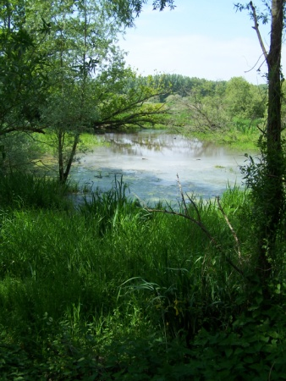

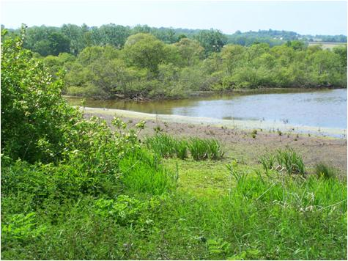
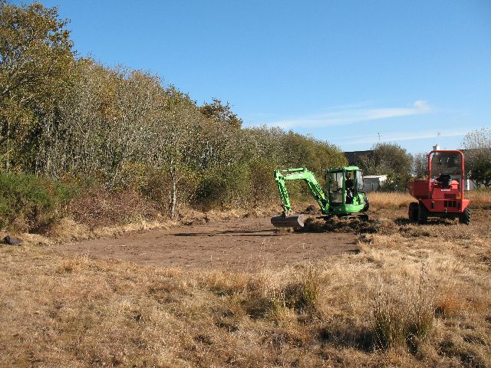

Formation CNFPT
Session des 6, 7 et 8 avril 2011
Chantiers Espaces Naturels,
Espaces de Nature
Le pré cadrage – le projet de chantier

Slide 2
Le précadrage

Slide 3
Le précadrage
OBJECTIF : pré cadrage est destiné au décideur. Il permet de formaliser des enjeux et des stratégies écologiques possibles sur un site/territoire (faisabilité)
QUI ? Initiateur du projet (qui ne sera pas forcément l’animateur tout au long du projet)
QUOI ? - Fournir un document donnant suffisamment d’informations au MOA pour orienter ses lignes directrices d’aménagement écologique du site.

Slide 4
Les parties-prenantes
Le maître d’ouvrage, assisté éventuellement d’un assistant au maître d’ouvrage (AMO)
L’animateur

